Slide 1


C:\Users\ADMIN\Desktop\
T
O
Á
N
-
3
Tiết 2

Slide 2


Slide 3



1
Tìm giá tiền của từng loại: bắp ngô, cà rốt, dưa chuột.
10 000 đồng
8 000 đồng
5 000 đồng

Slide 4
1
10 000 đồng
8 000 đồng
5 000 đồng
5 000
=
–
8 000
5 000
=
3 000 đồng

Slide 5
1
10 000 đồng
8 000 đồng
5 000 đồng
3 000
5 000
=
–
–
10 000
5 000
3 000
=
2 000 đồng

Slide 6
1
Tìm giá tiền của từng loại: bắp ngô, cà rốt, dưa chuột.
Bài giải
- Bắp ngô giá 5 000 đồng.
- Bắp ngô và cà rốt giá 8 000 đồng.
- Vậy cà rốt có giá là:
8 000 – 5 000 = 3 000 (đồng)
- Bắp ngô, cà rốt và dưa chuột giá 10 000 đồng.
- Vậy dưa chuột có giá là:
10 000 – 8 000 = 2 000 (đồng)

Slide 7
2
Số
?
Vào đầu vụ ngô, mẹ Lan mua 1 bắp ngô giá 5 000 đồng. Giữa vụ, với 5 000 đồng, mẹ Lan mua được 2 bắp ngô.
a) Giữa vụ, giá tiền 1 bắp ngô là ? đồng.
b) Giá tiền 1 bắp ngô ở đầu vụ nhiều hơn giá tiền 1 bắp ngô ở giữa vụ là ? đồng.
?
?

Slide 8
2
Số
?
Đầu vụ
Giữa vụ
=
=
5 000
5 000
5 000 : 2 =
2 500
? đồng
a) Giữa vụ, giá tiền 1 bắp ngô là 2 500 đồng.

Slide 9
2
Số
?
Vào đầu vụ ngô, mẹ Lan mua 1 bắp ngô giá 5 000 đồng. Giữa vụ, với 5 000 đồng, mẹ Lan mua được 2 bắp ngô.
a) Giữa vụ, giá tiền 1 bắp ngô là 2 500 đồng.
b) Giá tiền 1 bắp ngô ở đầu vụ nhiều hơn giá tiền 1 bắp ngô ở giữa vụ là ? đồng.
?

Slide 10
2
Số
?
Đầu vụ
Giữa vụ
=
=
5 000
2 500
–
b) Giá tiền 1 bắp ngô ở đầu vụ nhiều hơn giá tiền 1 bắp ngô ở giữa vụ là:
5 000 – 2 500 = ? (đồng)
2 500

Slide 11
2
Số
?
Vào đầu vụ ngô, mẹ Lan mua 1 bắp ngô giá 5 000 đồng. Giữa vụ, với 5 000 đồng, mẹ Lan mua được 2 bắp ngô.
a) Giữa vụ, giá tiền 1 bắp ngô là 2 500 đồng.
b) Giá tiền 1 bắp ngô ở đầu vụ nhiều hơn giá tiền 1 bắp ngô ở giữa vụ là 2 500 đồng.

Slide 12
2
Bài giải
a) Giữa vụ, giá tiền 1 bắp ngô là:
5 000 : 2 = 2 500 (đồng)
b) Giá tiền 1 bắp ngô ở đầu vụ nhiều hơn giá tiền 1 bắp ngô ở giữa vụ là:
5 000 – 2 500 = 2 500 (đồng)
Đáp số: a) 2 500 đồng
b) 2 500 đồng

Slide 13


Trong hội chợ do nhà trường tổ chức, Nam và Mai làm nước chanh để bán lấy tiền ủng hộ quỹ từ thiện. Dưới đây là số tiền để mua những nguyên liệu làm nước chanh của các bạn ấy.
3
Loại | Số tiền
Nước | 20 000 đồng
Đường kính | 14 000 đồng
Chanh | 10 000 đồng

Slide 14
Trong hội chợ do nhà trường tổ chức, Nam và Mai làm nước chanh để bán lấy tiền ủng hộ quỹ từ thiện. Dưới đây là số tiền để mua những nguyên liệu làm nước chanh của các bạn ấy.
3
Loại | Số tiền
Nước | 20 000 đồng
Đường kính | 14 000 đồng
Chanh | 10 000 đồng
a) Hỏi Nam và Mai cần bao nhiêu tiền để mua số nguyên liệu trên?
Bài giải
Nam và Mai cần số tiền để mua nguyên liệu là:
20 000 + 14 000 + 10 000 = ? (đồng)
44 000
Đáp số:
44 000 đồng

Slide 15
3
Loại | Số tiền
Nước | 20 000 đồng
Đường kính | 14 000 đồng
Chanh | 10 000 đồng
44 000 đồng
b) Nam và Mai bán nước chanh được 80 000 đồng. Hỏi sau khi trừ đi tiền mua nguyên liệu, hai bạn còn bao nhiêu tiền?
Bài giải
Hai bạn còn lại số tiền là:
80 000 – 44 000 = ? (đồng)
36 000
Đáp số:
36 000 đồng

Slide 16
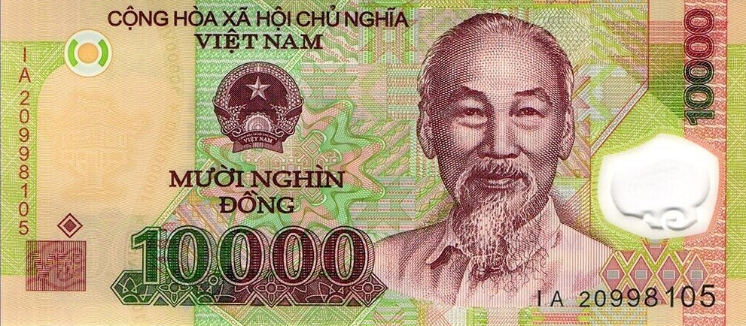
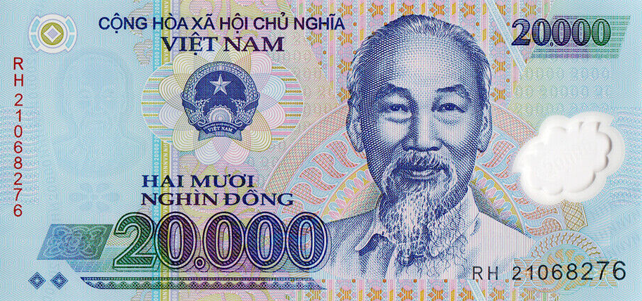
4
Số
?
• 2 tờ 10 000 đồng đổi được 1 tờ 20 000 đồng.
• 5 tờ 10 000 đồng đổi được 1 tờ 50 000 đồng.
• 1 tờ 50 000 đồng đổi được 1 tờ 10 000 đồng và 2 tờ 20 000 đồng.
• 1 tờ 100 000 đồng đổi được 2 tờ 50 000 đồng.
?
?
?
=

Slide 17
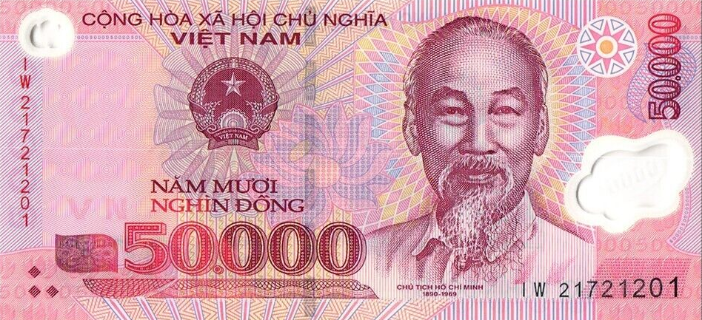
4
Số
?
• 2 tờ 10 000 đồng đổi được 1 tờ 20 000 đồng.
• 5 tờ 10 000 đồng đổi được 1 tờ 50 000 đồng.
• 1 tờ 50 000 đồng đổi được 1 tờ 10 000 đồng và 2 tờ 20 000 đồng.
• 1 tờ 100 000 đồng đổi được 2 tờ 50 000 đồng.
?
?
?
=

Slide 18
4
Số
?
• 2 tờ 10 000 đồng đổi được 1 tờ 20 000 đồng.
• 5 tờ 10 000 đồng đổi được 1 tờ 50 000 đồng.
• 1 tờ 50 000 đồng đổi được 1 tờ 10 000 đồng và 2 tờ 20 000 đồng.
• 1 tờ 100 000 đồng đổi được 2 tờ 50 000 đồng.
?
?
=

Slide 19
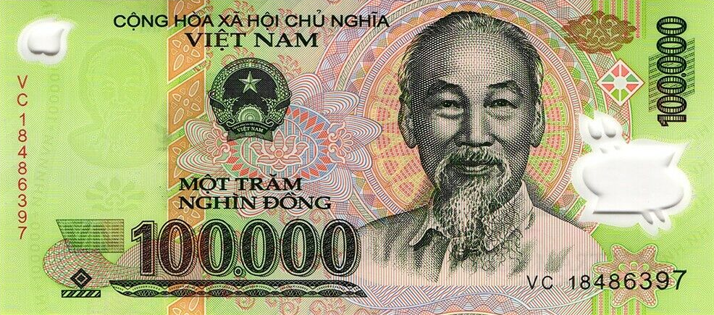
4
Số
?
• 2 tờ 10 000 đồng đổi được 1 tờ 20 000 đồng.
• 5 tờ 10 000 đồng đổi được 1 tờ 50 000 đồng.
• 1 tờ 50 000 đồng đổi được 1 tờ 10 000 đồng và 2 tờ 20 000 đồng.
• 1 tờ 100 000 đồng đổi được 2 tờ 50 000 đồng.
?
=

Slide 20


